Slide 1
Career
Profession
귀농 지역 추천 서비스
김희건 김태성 이영현
Occupation
Vocational training

Slide 2
Occupation
NDEX
Vocational training
Profession
01
주제 선정의 배경 및 SOLUTION
Career
02
프로젝트
03
시연
04
Q & A

Slide 3



주제 선정의 배경
“ ”

Slide 4



SOLUTION
웹 페이지를 이용하여
귀농에 대한 정보를 제공
지역별 사용자가 생각하는
귀농에 대한 우선순위에 대한
결과값 상위 10개 지역 추천
지도를 통해 시각화 및
추천 지역의 정보 제공

Slide 5
프로젝트 DATA
“ ”
강원도청, 통계청, 공공데이터 포털
강원도 의료시설 데이터
주택 실거래가 데이터
시군구명, 소재지지번주소
시군구, 대지면적, 계약연월, 거래금액
DATA
강원도 초중고등학교 데이터
통계청 범죄 검거율 데이터
시군구명, 소재지지번주소
경찰서병 검거, 발생 데이터

Slide 6

프로젝트
추천 서비스 클릭
강원도 행정
구역별 인프라 그래프 출력
강원도 귀촌 지원 사이트로 이동하는 버튼

Slide 7
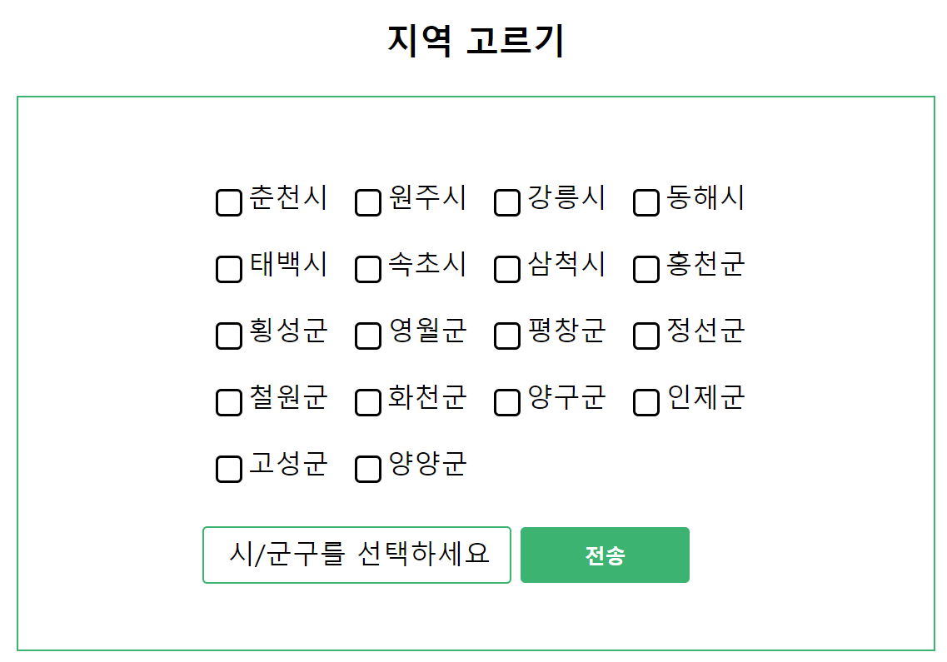

프로젝트
선택 후
전송 버튼 클릭

Slide 8
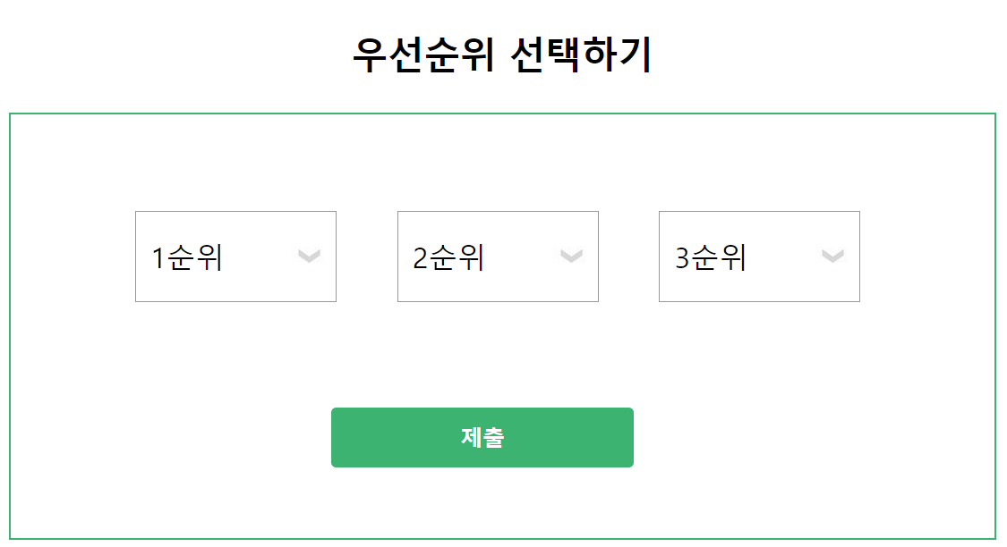
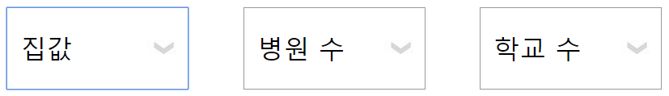
프로젝트
우선순위 선택 후
제출 버튼 클릭

Slide 9
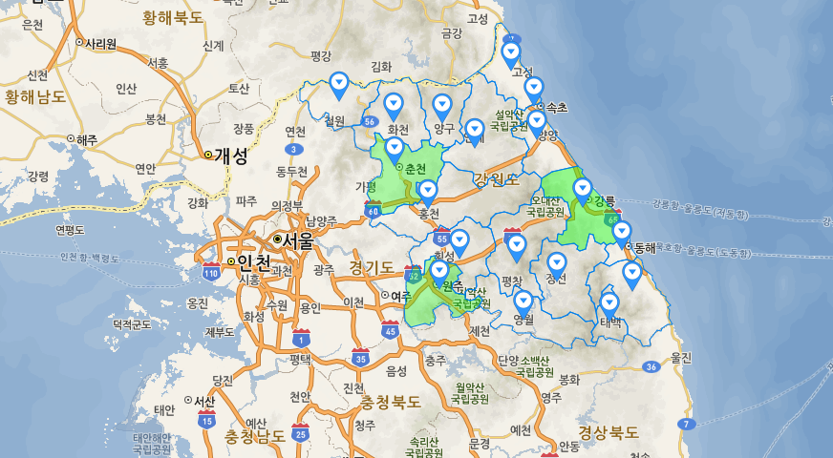
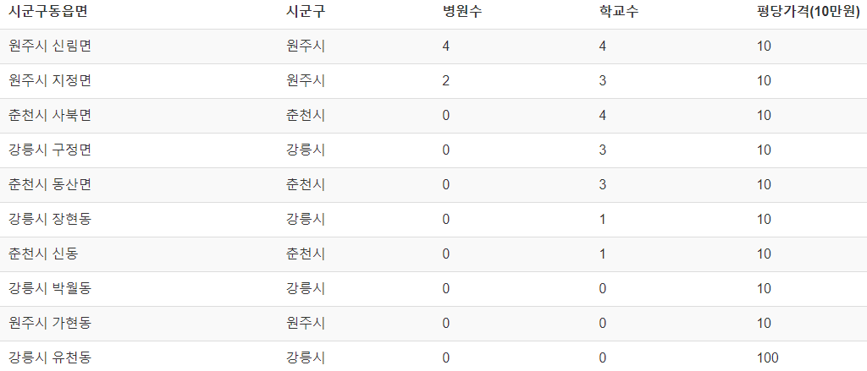
프로젝트
지도로 추천지역을 표시 및 색상의 밝기값을 조절하여 더욱 강조
상위 10개 지역의 실질적인 정보 표시

Slide 10

시 연

Slide 11
Q & A
THANK YOU

